Slide 2
Problema 1 lista 3. A posição de uma partícula de massa m é dada em função do tempo por:
.
a) Mostrar que a trajetória é um círculo de raio R com centro na origem.
b) Calcular o vetor velocidade.
c) Determinar o vetor aceleração e mostrar que tem direção radial e módulo
a)
$$\vec{r}=x\vec{i}+y\vec{j}=R \text{sen}Ω\left(t\right)\vec{i}+R \text{cos}Ω\left(t\right)\vec{j} \text{com} Ω=Ω\left(t\right)$$
(1)
Para t = 0
Analisando a função
vemos que possui a forma:
em t = 0,
então, o nosso primeiro ponto está localizado em: x= 0 y = R.
∴ $\vec{r_{t=0}}=R \vec{j}$
Lembremos que a expressão de cada componente irã fornecer uma curva senoidal em função do tempo.
x
y
Mas qual o sentido de giro?, antes de determina-lo não podemos garantir a posição do ponto no t = 1 e assim por diante. Para isso devemos derivar a expressão (1)

Slide 3
$$\vec{v}=\frac{d\vec{r}}{dt}=\frac{d\left(x\vec{i}+y\vec{j}\right)}{dt}=\frac{d\left(R \text{sen} ωt \vec{i}+ R \text{cos} ωt \vec{j}\right)}{dt}=ωR\cos{ω} t\vec{i}−ωRsenω t\vec{j}$$
Lembrando que adotamos
A equação representa o movimento que para t₀ = 0, começa em x = 0 e y = R girando em sentido horário. Para representar o sentido anti-horário, a expressão deveria ser
c) Finalmente a aceleração angular podemos obtê-la pela derivada da velocidade angular
dado que v=ωR, v²=ω²R² e que na expressão aparece ω²R, podemos entender que isso resulta de dividir ambos os membros por R:
v²/R=ω²R.
Nos baseando nos resultados de a) b) e c) , vamos construir a seguinte tabela

Slide 4
ω t | x(t) = =R sen ω t | y(t )= = R cos ω t
0 | 0 | R
45= π/4 | 0,707⋅R | 0,707⋅R
90 = π/2 | R | 0
180= π | 0 | -R

Slide 5
ω t | v_{x}(t) = = ω R cos ω t | v_{y}(t) = = -ω Rsen ω t
0 | ω R | 0
45= π/4 | π/4⋅ 0,707 R | -π/4⋅ 0,707 R
90 = π/2 | 0 | -ω R
180= π | -ω R | 0

Slide 6
ω t | a_{x}(t) = =-ω²Rsenωt | a_{y}(t) = = -ω²R cos ω t
0 | 0 | -v²/R
45= π/4 | -ω²R0,7 =-0,7 v²/R | -ω²R 0,7 =-0,7 v²/R
90 = π/2 | -ω²R = - v²/R | 0
180= π | 0 | v²/R

Slide 7
ω t | x(t) = =R sen ω t | y(t )= = R cos ω t | v_{x}(t) = = ω R cos ω t | v_{y}(t) = = -ω Rsen ω t | a_{x}(t) = =-ω²Rsenωt | a_{y}(t) = = -ω²R cos ω t
0 | 0 | R | ω R | 0 | 0 | -v²/R
45= π/4 | 0,707⋅R | 0,707⋅R | π/4⋅ 0,707 R | -π/4⋅ 0,707 R | -ω²R0,7 =-0,7 v²/R | -ω²R 0,7 =-0,7 v²/R
90 = π/2 | R | 0 | 0 | -ω R | -ω²R = - v²/R | 0
180= π | 0 | -R | -ω R | 0 | 0 | v²/R

Slide 8
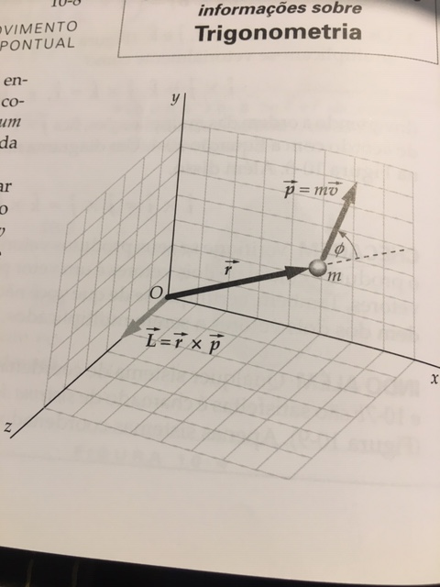
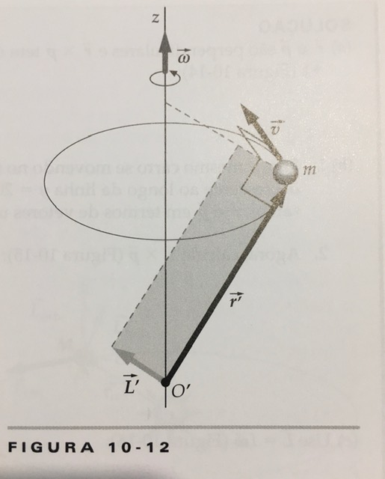
Revisão de: Quantidade de movimento angular e velocidade angular
Como
e sendo
perpendicular ao plano formado por
é paralelo a
A intensidade da quantidade de movimento angular é:
Já deduzido anteriormente
Partícula girando no plano (x,y) em torno do eixo z
Partícula girando no plano (x,y) em torno do eixo z
Nesta disciplina estudamos só corpos rígidos simétricos que giram em planos perpendiculares ao eixo de rotação
Partícula girando num plano paralelo a (x,y) em torno do eixo z

Slide 9
Problema 2 lista 3. Em uma brincadeira especialmente planejada para estudantes de física, uma menina com 50 kg de massa está em pé na beirada de um carrossel constituído por um disco uniforme, que pode girar sem atrito, com raio R = 2,0 m e massa M = 200 kg. O carrossel está parado quando a menina agarra uma bola de 0,5 kg chutada por uma amiga. No momento em que agarra a bola, a bola tem velocidade horizontal, formando um ângulo de 30º com a direção da tangente à circunferência do carrossel e módulo 20 m/s em relação ao chão. Calcule a velocidade angular do carrossel e a velocidade linear da menina, depois que ela agarra a bola.
O esquema ao lado representa a plataforma de raio R e o vetor com uma inclinação θ = 30º em relação a tangente da velocidade da bola. O sistema está contido dentro do contorno tracejado, mas a quantidade de movimento angular da bola está representado no esquema abaixo.
Assim, o ângulo que a quantidade de movimento linear faz com R é 120º

Slide 10
Analsando o momento angular,
porque o torque do peso da menina não tem componente na vertical, z.
Consideramos o movimento como uma colisão, onde a bola fornece um impulso num intervalo muito curto de tempo ∴
onde a velocidade angular inicial é zero e o ângulo da velocidade final com o vetor r é 90º →sen 90º =1, dessa forma a expressão acima fica:
por ser v = ω r. Além disso, consideramos que por se tratar de um intervalo curto de tempo, o raio não varia, e acaba sendo o mesmo da plataforma.
mas mr² é o momento de inércia de uma partícula, a bola neste caso, assim:
então, isolando ω_{f}

Slide 11
$$ω_{f}=−\frac{r_{i}m_{b}v_{i}sen120^{∘}}{\left(I_{plat+m}+I_{bola}\right)}=−\frac{r_{i}m_{b}v_{i}sen120^{∘}}{\left(\frac{1}{2}M_{plat}r^{2}+M_{moça}r^{2}+M_{bola}r^{2}\right)}=$$
$$=−\frac{r_{i}m_{b}v_{i}sen120^{∘}}{\left(\frac{1}{2}M_{plat}+M_{moça}+M_{bola}\right)r^{2}}=−\frac{0,5.20.sen120^{∘}}{\left(100+50+0,5\right)2}=−\frac{3,42}{150,5⋅2}=−0,029 \text{rad}\text{/}\text{s}$$
$$v=ωR=−0,029⋅2=−0,058 \text{m}\text{/}\text{s}$$
Outro método de análise
Sabemos que a variação do momento angular é igual ao torque. Neste caso, considerando o sistema (plataforma + moça) e analisando o momento em z:
com sinal negativo porque
gira em sentido horário,
$$\vec{r}×\vec{p}$$

Slide 12
lembrando que
e que
então
integrando ambos os lados da igualdade em relação ao tempo:
$$\int{\frac{d}{dt}\left(L_{z,plataf}+L_{z,moça}\right)}=−\int{{\left(\vec{r}×\frac{d\vec{p}}{dt}\right)}_{bola}}$$
$${\left.\left(L_{z,plataf}+L_{z,moça}\right)\right|}_{inicial}^{final}=r×\left({\vec{p}}_{final}−{\vec{p}}_{inicial}\right)$$
$${\left.\left(L_{z,plataf}+L_{z,moça}\right)\right|}_{inicial}^{final}=−\vec{r}×{\left.\vec{p}\right|}_{inicial}^{final}$$
considerando a inércia rotacional da plataforma como à de um disco e a da moça como a de uma partícula a uma distância R,
como
e
Sabendo que v = ωR e verificando que a velocidade inicial é a que produz torque em z, ou seja, a velocidade tangencial,
$$\left(I_{plataforma}+I_{moça}\right)\vec{ω}+\vec{r}×m.\vec{ω}r=\vec{r}×m.\vec{v}\operatorname{sen}{6}0$$
Assim

Slide 13
$$\left(I_{plataforma}+I_{moça}+r^{2}m\right).ω=−r.m.v\sin{6}0$$
$$ω=−\frac{r.m.v sen120^{∘}}{\left(\frac{1}{2}M_{plataforma}r^{2}+M_{moça}r^{2}+m_{bola}r^{2}\right)}=−\frac{r.m.vsen60^{∘}}{\left(\frac{1}{2}M_{plataforma}+M_{moça}+m_{bola}\right)r^{2}}$$
$$=−\frac{m.vsen60^{∘}}{\left(\frac{1}{2}M_{plataforma}+M_{moça}+m_{bola}\right)r}=−\frac{0,5.20.0,866}{\left(\frac{1}{2}.200+50+0,5\right)2}=−\frac{8.66}{150,5⋅2}=−0,029rad/s$$
A velocidade linear da menina é
$$v=−0,029.2≈−0,06$$
$$m/s$$

